Slide 1
QUALIFICAÇÃO DA ATENÇÃO À SAÚDE BUCAL DE ESCOLARES DE 06 A 12 ANOS EM SÃO JOÃO DA SERRA, PIAUÍ.
Especializando: Tânderson Rittieri Camêlo Soares
Orientadora: Vania Priamo
Apoio Pedagógico: Lavínia Boaventura

Slide 2
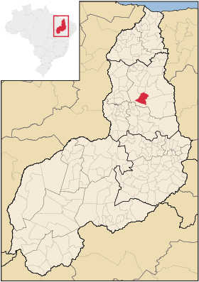
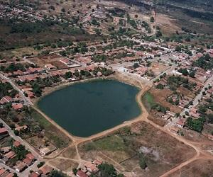
De onde falamos?
São João da Serra/PI
Notes:
São João da Serra é uma cidade do estado do Piauí, localizada a 130Km da capital Teresina, com população, de acordo com o IBGE 2012, de 6.019 habitantes

Slide 3
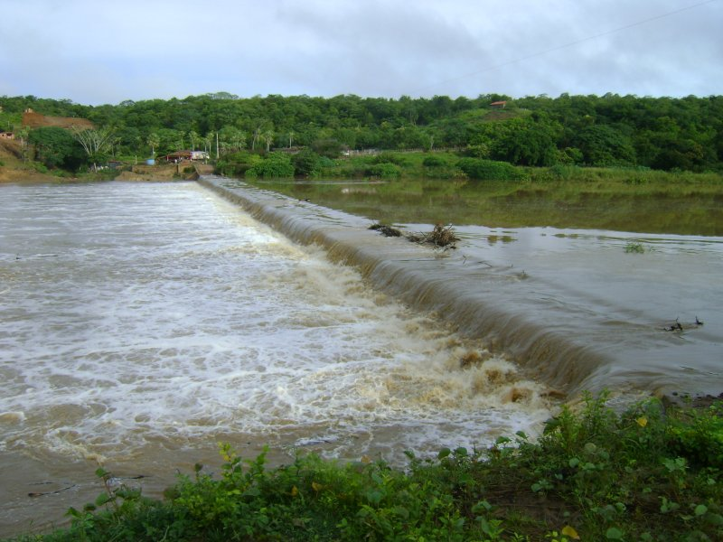
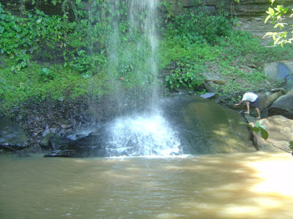

Slide 4
Estrutura da Saúde de São João da Serra/PI
Farmácia Popular
Fonoaudiólogo
Fisioterapeutas
Psicóloga
Nutricionista
3 ESF MI
NASF
CRAS
HOSPITAL PEQUENO PORTE
Notes:
Em São João da Serra, o SUS é estruturado por três equipes de estratégia de saúde da família modalidade I, ou seja, composta por um médico, um enfermeiro, um auxiliar de enfermagem, um cirurgião dentista e um auxiliar de saúde bucal, apoiadas por um NASF, o qual dispõe um nutricionista, dois fisioterapeutas, uma psicóloga e uma fonoaudióloga. Além disso, a cidade possui uma farmácia popular, um Hospital de Pequeno Porte e um CRAS que sempre apoia muito as ações da saúde e vice-versa.

Slide 5
Análise Situacional
Crianças com idade entre 6 e 12 anos:
17% da população adscrita à UBS;
Apenas 25% tinham comparecido ao dentista;
Não havia ações de promoção de saúde bucal;
Não havia um quadro diagnóstico da situação de saúde bucal;
Notes:
A análise situacional verificou que as crianças com idade entre 6 e 12 anos representam 17% da população adscrita à UBS. Sendo que apenas 25% desses tinham comparecido ao dentista.
Em comparação aos outros grupos populacionais (hipertensos, gestantes...) era um que mais precisava de atenção, pois, além disso:
Não havia ações de promoção de saúde bucal;
Não havia um quadro diagnóstico da saúde bucal deste grupo
Justificativa do projeto
Assim

Slide 6
Ação Programática - Saúde Bucal nas Escolas: influência sobre a saúde
Bons resultados com a aplicação de ações de promoção de saúde bucal;
A presença da maioria das crianças e adolescentes no ensino fundamental e médio;
A escola é entendida como local para a absorção de novos conhecimentos.
(BRASIL, 2006; 2009)
Notes:
Além disso, a ação programática Saúde Bucal nas Escolas,tem grande influencia sobre a saúde bucal desses, pois:
Bons resultados com a apliacação de ações de promoção de saúde bucal;
A presença da maioria das crianças e adolescentes no ensino fundamental e médio;
A escola é entendida como local para a absorção de novos conhecimentos.

Slide 7
Objetivo Geral
Qualificar as ações de atenção à saúde bucal em crianças com idade escolar de 06 a 12 anos, nas escolas da área adscrita da Unidade de Saúde da Família Joaquim Fernandes de Araújo e na equipe de saúde bucal implantada na sede da Secretaria de Saúde, no Município de São João da Serra/PI.
Notes:
Assim, Focamos nossa intervenção na... Tendo como objetivos

Slide 8
Objetivos específicos
Ampliar a cobertura da atenção à saúde bucal dos escolares;
Melhoria da adesão ao atendimento em saúde bucal;
Melhorar a qualidade da atenção em saúde bucal dos escolares;
Melhorar o registro das informações;
Promover a saúde bucal dos escolares.

Slide 9
Metas e Resultados
Notes:
Objetivos, Metas e Resultados

Slide 10
OBJ. 1: Ampliar a cobertura da atenção à saúde bucal dos escolares;
Meta 1: Ampliar a cobertura de ação coletiva de exame bucal com finalidade epidemiológica
Notes:
Isso corresponde a exatamente a

Slide 11
Meta 2: Ampliar a cobertura de primeira consulta odontológica dos escolares para 100%

Slide 12
Meta 3: Realizar a primeira consulta odontológica dos escolares de alto risco.

Slide 13
OBJ. 2: Melhorar a adesão ao atendimento em saúde bucal
Meta 4: Fazer busca ativa dos escolares da área faltosos às consultas.

Slide 14
OBJ. 3: Melhorar a qualidade da atenção em saúde bucal dos escolares
Meta 5: Realizar a escovação supervisionada com creme dental dos escolares.

Slide 15
Meta 6: Realizar a aplicação de gel fluoretado com escova dental dos escolares de alto risco.
Notes:
Foi realizada 92% de aplicação tópica de fluor nos escolares

Slide 16
Meta 7: Concluir o tratamento dentário dos escolares com primeira consulta odontológica.

Slide 17
OBJ. 4: Melhorar o registro das informações
Meta 8: Manter o registro atualizado em planilha e/ou prontuário dos escolares da área.

Slide 18
OBJ. 5: Promover a saúde bucal dos escolares
Meta 9,10 e 11: Fornecer orientações sobre higiene bucal, cárie dentária e nutricionais para os escolares

Slide 19
Discussão
A intervenção foi muito importante para a equipe de saúde bucal:
Organização da UBS para a atenção a este grupo;
Monitoramento das crianças de alto risco;
Realização de busca ativas;
Instituição da avaliação de seis e seis meses;
Instituição de uma promoção de saúde continuada (antes pontual).
Notes:
As ações promovidas durante a intervenção foram muito importantes para a saúde bucal do município de sjs e, em especial para a dos escolares com idade entre 6 e 12 anos:
Uma vez que a partir destas
Houve uma organização das UBS da atenção a este grupo, pois o modelo aqui apresentado está sendo difundido entre as três equipes de ESB;
Criação de um prontuário odontológico;
Monitoramento das crianças de alto risco de cárie;
Realização de buscas ativas;
Instituída uma avaliação de seis em seis meses;
Aproximação entre a saúde e a educação do município, uma vez que havia o distanciamento pois os agentes de ambas pastas não se conheciam, sendo tão importante para a saúde bucal destas crianças e adolescentes;
Aproximação dentro da equipe, entre o cirurgião-dentista, o enfermeiro, o médico, os agentes de saúde. Aproximação entre os cirurgiões-dentistas, pois até então havia uma distancia entre estes.

Slide 20
Discussão
A intervenção foi muito importante para o município:
Criação de um prontuário odontológico;
Aproximação entre a saúde e a educação;
Aproximação entre os membros da ESF;
Aproximação entre as equipes de ESF.
Mais importante para a realização da Intervenção:
“Comunicação e Engajamento Público”
Notes:
As ações promovidas durante a intervenção foram muito importantes para a saúde bucal do município de sjs e, em especial para a dos escolares com idade entre 6 e 12 anos:
Uma vez que a partir destas
Houve uma organização das UBS da atenção a este grupo, pois o modelo aqui apresentado está sendo difundido entre as três equipes de ESB;
Criação de um prontuário odontológico;
Monitoramento das crianças de alto risco de cárie;
Realização de buscas ativas;
Instituída uma avaliação de seis em seis meses;
Aproximação entre a saúde e a educação do município, uma vez que havia o distanciamento pois os agentes de ambas pastas não se conheciam, sendo tão importante para a saúde bucal destas crianças e adolescentes;
Aproximação dentro da equipe, entre o cirurgião-dentista, o enfermeiro, o médico, os agentes de saúde. Aproximação entre os cirurgiões-dentistas, pois até então havia uma distancia entre estes.

Slide 21
Discussão
A intervenção foi muito importante para o usuário de saúde:
Atendimento humanizado
Atendimento em moldes próximos do SUS ideal
“Surpresa das mães quando foram realizadas as buscas ativas”
Aproximação da comunidade com a ESF
Notes:
A intervenção foi muito importante para o usuário de saúde:
Atendimento humanizado
Atendimento em moldes próximos do SUS ideal
“Surpresa das mães quando foram realizadas as buscas ativas”
Atenção diferenciada para que haja uma aproximação da comunidade com a ESB e consequentemente com a ESF.

Slide 22
“Verificando as dificuldades encontradas e como as ações foram desenvolvidas, apesar de algumas ficarem abaixo da meta estipulada, pode-se afirmar que a intervenção foi executada com muita maestria pela equipe de saúde bucal em associação com os agentes comunitários de saúde e os representantes da educação”
Notes:
De forma que, verificando as dificuldades encontradas e como as ações foram desenvolvidas, apesar de algumas ficarem abaixo da meta estipulada, pode-se afirmar que a intervenção foi executada com muita maestria pela equipe de saúde bucal em associação com os agentes comunitários de saúde e os representantes da educação

Slide 23
Reflexão sobre o processo pessoal da aprendizagem
Melhor conhecimento sobre a ESF e a participação ativa do Cirurgião-Dentista;
Maiores conhecimentos na prática clínica;
O “como” verificar minha a situação da UBS e o “fazer” para melhorá-la, aproximando-a do texto do SUS.

Slide 24
Bibliografia
BENEDETTO, Monique Saveriano de. Proposta de um método prático para avaliação do poder de neutralização existente na cavidade oral. [dissertação]. São Paulo: curso de Mestrado em Odontopediatria, USP – Universidade de São Paulo, São Paulo, 2002. 155p.
BRASIL. Mistério da Saúde. Secretaria de Atenção à Saúde. Departamento de Atenção Básica. Coordenação Nacional de Saúde Bucal. Diretrizes da Política Nacional de Saúde Bucal. Brasília: Ministério da Saúde, 2004. 16p.
BRASIL. Ministério da Saúde. Secretaria de Atenção à Saúde. Departamento de Atenção Básica. Saúde Bucal / Ministério da Saúde, Secretaria de Atenção à Saúde, Departamento de Atenção Básica. Cadernos de Atenção Básica - n.º 17 – Brasília: Ministério da Saúde, 2006. 92 p.
BRASIL. Ministério da Saúde. Secretaria de Atenção à Saúde. Departamento de Atenção Básica.Saúde na escola / Ministério da Saúde, Secretaria de Atenção à Saúde, Departamento de Atenção Básica. Cadernos de Atenção Básica, n. 24 – Brasília: Ministério da Saúde, 2009. 96 p.
BRASIL. Ministério da Saúde. Política Nacional de Atenção Básica. Brasília: Ministério da Saúde, 2012. 110p.
FIGUEIRA, Taís Rocha; LEITE, Isabel Cristina Gonçalves. Percepções, conhecimentos e práticas em saúde bucal de escolares. Revista Gaúcha de Odontologia – RGO, v.56, n.1, p. 27-32, jan./mar. 2008.

Slide 25
Bibliografia
GOMES, Juliana Invenção. MELHORIA DA ADESÃO AO TRATAMENTO MEDICAMENTOSO DOS USUÁRIOS HIPERTENSOS E/OU DIABÉTICOS DA USF DE SÃO BENTO, AMÉLIA RODRIGUES/BA. [monografia]. Pelotas: Curso de Especialização em Saúde da Família, UNASUS - Universidade Federal de Pelotas, 2013. 68p.
GONÇALVES, Rosana Hollanda de Paula. CONSTRUÇÃO DE UM PROJETO DE INTERVENÇÃO EM SAÚDE BUCAL PARA UMA ESCOLA MUNICIPAL DE CABO VERDE, MG. [monografia]. Minas Gerais: Curso de Especialização em Saúde da Família, UFMG – Universidade Federal de Minas Gerais, 2011. 30p.
IBGE – Instituto Brasileiro de Geografia e Estatística. Censo Demográfico 2010. Rio de Janeiro, RJ, 2011.
LONDRINA. Prefeitura do Município. Autarquia Municipal de Saúde. Manual de saúde bucal/.- Prefeitura do Município. 1. ed. Londrina, PR, 2009. 550p.
PEREIRA, Antonio Carlos et al. Índice de necessidades de tratamento em odontologia – um novo conceito em planejamento de serviços. Faculdade de Odontologia de Lins – FOL, v.11, n.2, jan./jun. 1999.
TOCANTINS. Secretaria de Estado da Saúde. Diretoria da Atenção Primária. Levantamento Epidemiológico CPO-D Passo a Passo. Tocantins: Palmas, 2013. 7p.

Slide 26
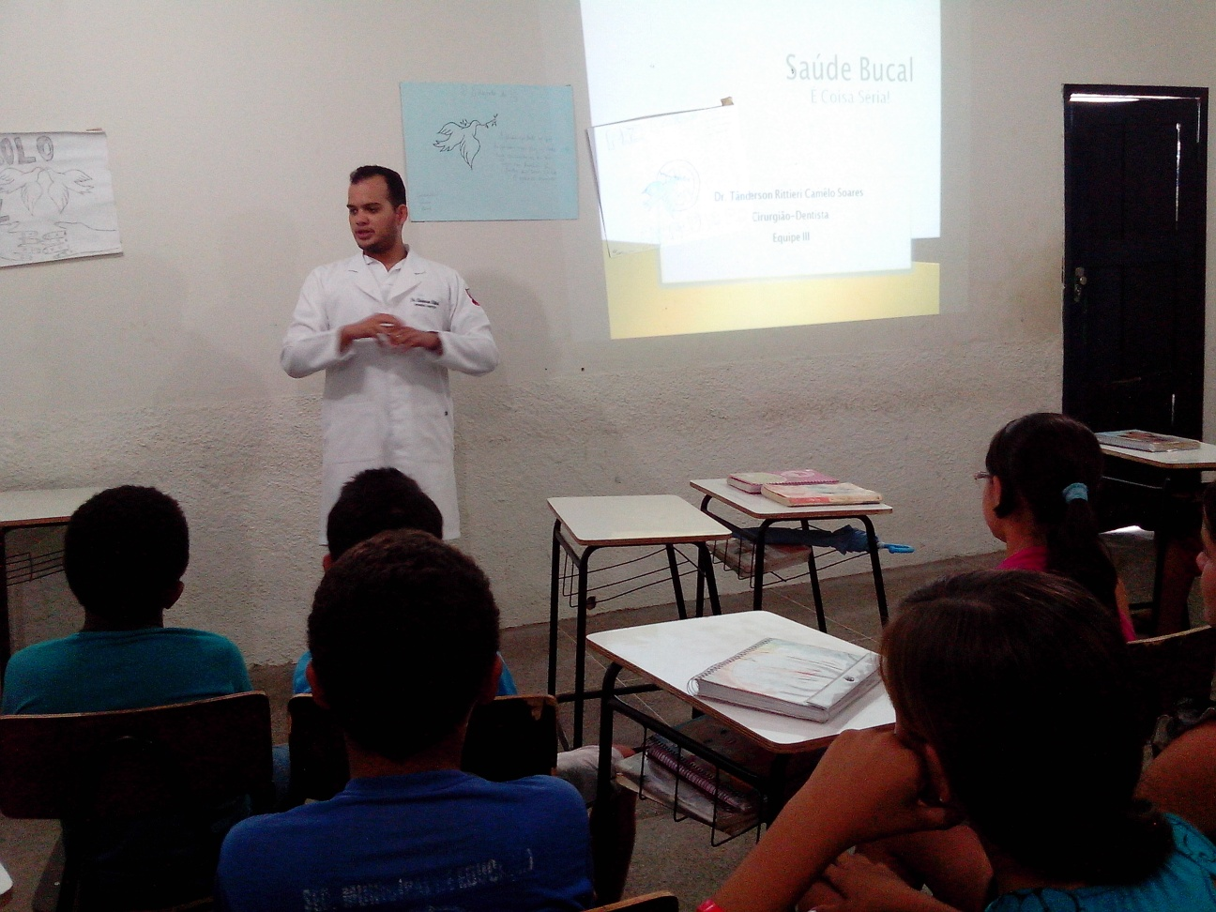
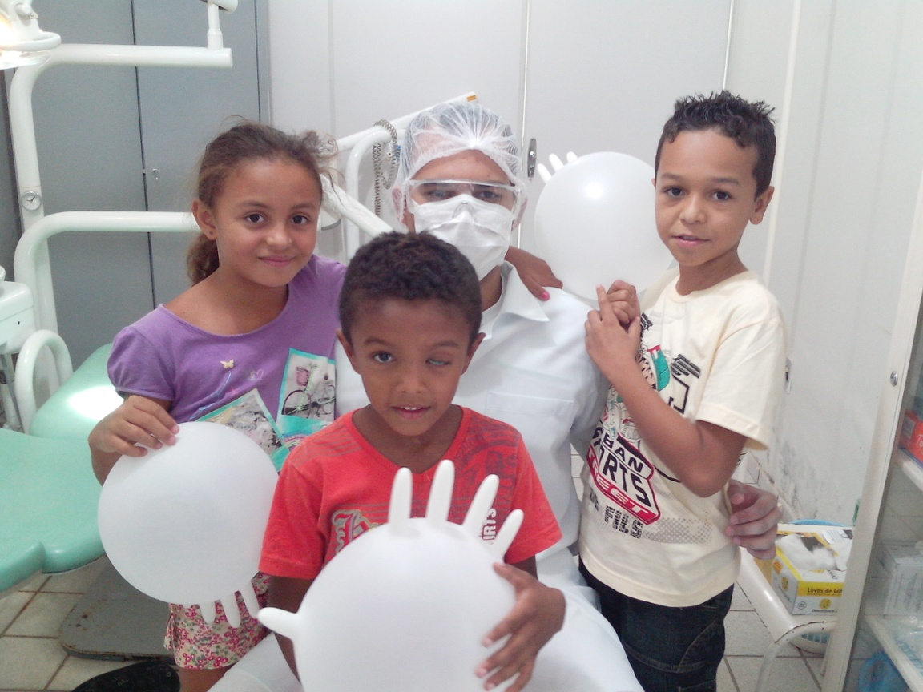
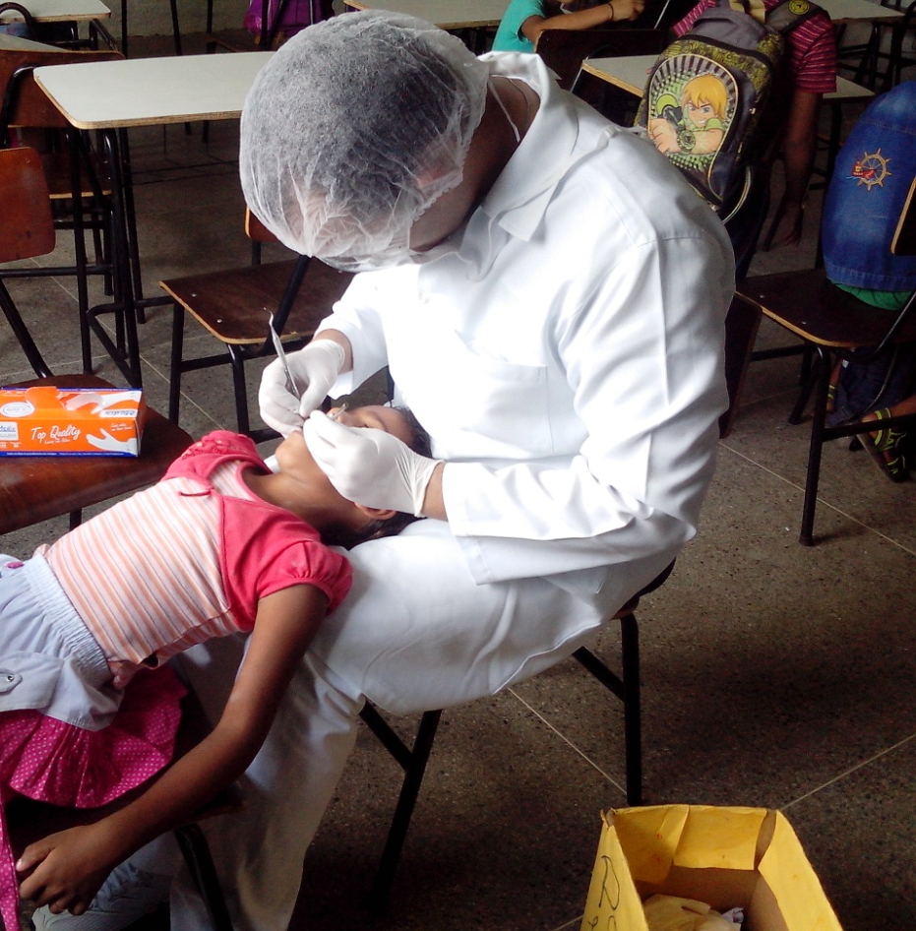
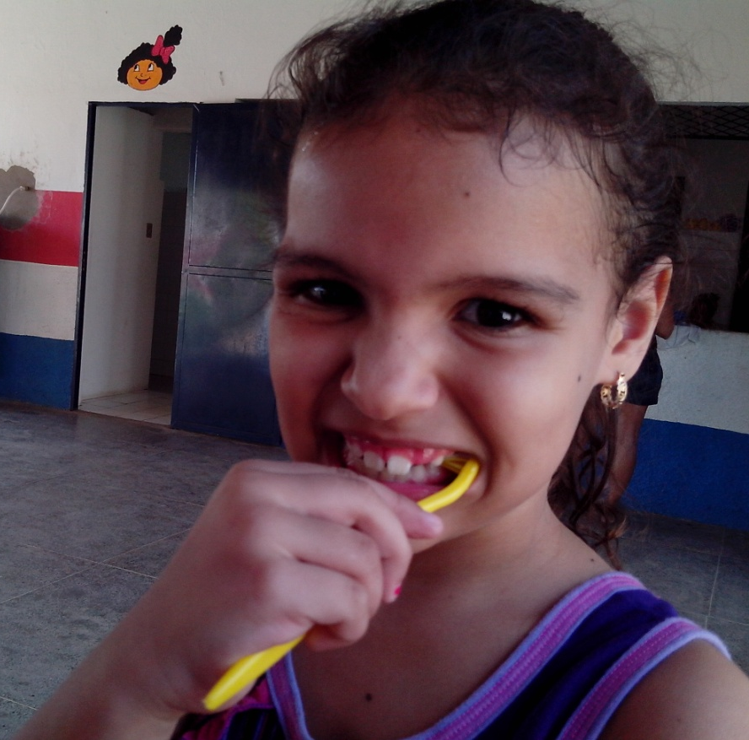

Slide 27
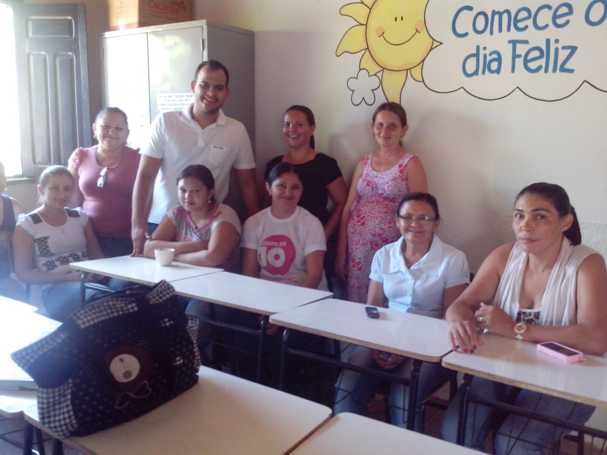
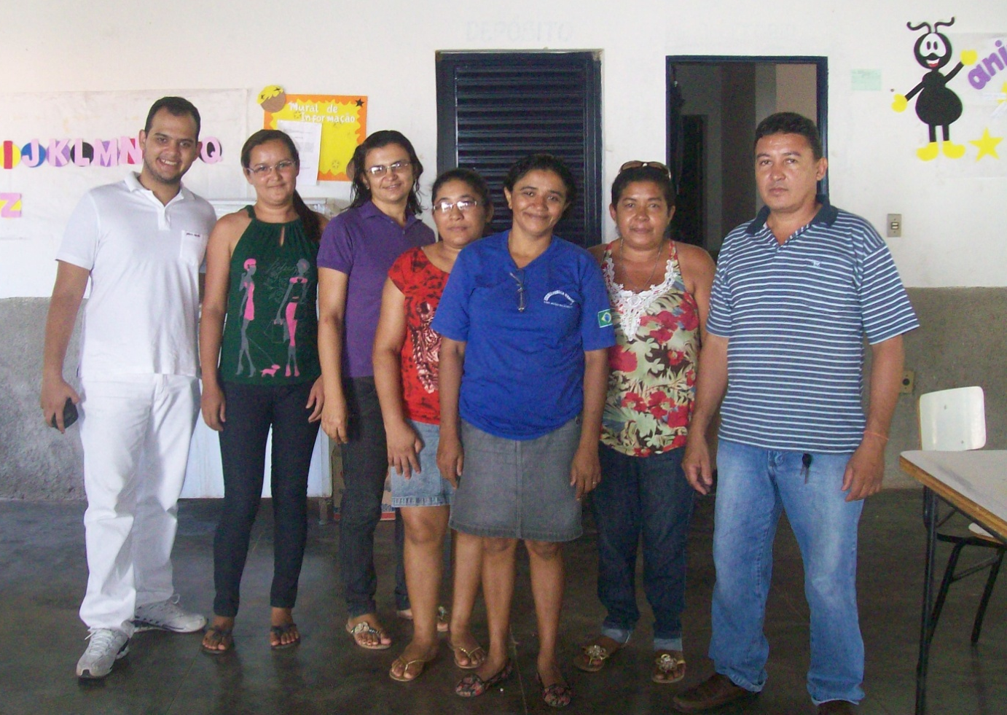
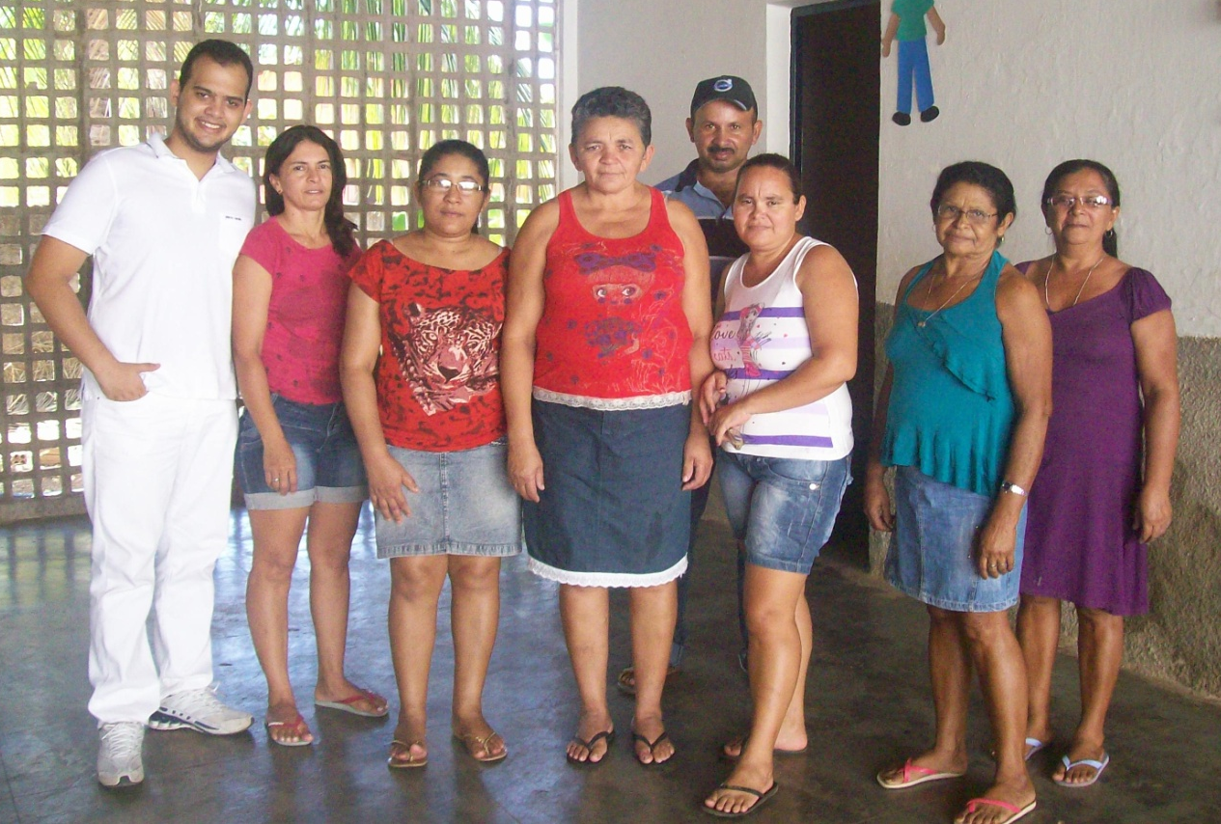

Slide 28
“Um SUS para TODOS, com EQUIDADE e QUALIDADE de atenção!”
Obrigado!!

